Slide 1


Slide 2

Il convient de lancer le mode diaporama pour la diffusion de la leçon en classe
Réservé à l’enseignant (e)

Slide 3

Pictogrammes
Réservé à l’enseignant (e)

Slide 4





Contenu de la semaine
Réservé à l’enseignant (e)

Slide 5

Organisation de la semaine 5
Réservé à l’enseignant (e)
Séance 1
Séance 4
Activités de vocabulaire
Évaluation
Activités d’écriture
Évaluation
Séance 2
Séance 5
Activités orales
Évaluation
Évaluation
Séance 3
Séance 6
Évaluation
Activités de lecture
Évaluation

Slide 6



Plan de la séance 1
Réservé à l’enseignant (e)
1. Activité 1
Lecture de mots.
Lecture et compréhension de phrases.

Slide 7
Réservé à l’enseignant (e)
(ة)خاص بالأستاذ
Au terme de cette séance de révision, l’enseignant doit vérifier qu’au moins 80% des élèves sont capables de :
Lire des mots.
Lire et comprendre des phrases.
* Si ce taux n’est pas atteint, il convient de mettre en place des actions de remédiation, collectives ou individuelles.

Slide 8




Bonjour les enfants. Aujourd’hui, nous allons commencer une nouvelle séance de révision. Soyez attentifs.

Slide 9
Lisez ces mots en silence.
Le bain
Le matin
Du pain
Une trousse
La chambre
Le grand-père

Slide 10

Qui veut lire à voix haute ?
Le bain
Le matin
Du pain
Une trousse
La chambre
Le grand-père

Slide 11
Lisez ces mots en silence.
Mon oncle
Le couloir
Un balcon
Noir
Un ballon
Une voiture

Slide 12
Qui veut lire à voix haute ?
Mon oncle
Le couloir
Un balcon
Noir
Un ballon
Une voiture

Slide 13
Lisez ces mots en silence.
La natation
Ma sœur
Milieu
Deux
L’équitation
Un gardien

Slide 14
Qui veut lire à voix haute ?
La natation
Ma sœur
Milieu
Deux
L’équitation
Un gardien

Slide 15
Lisez ces mots en silence.
Le matin
Treize heures
Mon copain
Le français
Seize heures
La peinture

Slide 16
Qui veut lire à voix haute ?
Le matin
Treize heures
Mon copain
Le français
Seize heures
La peinture

Slide 17
Lisez ces mots en silence.
Vous prenez
Du chocolat
Un morceau
Du fromage
Le boulanger
Acheter
Une bouteille d’eau

Slide 18
Qui veut lire à voix haute ?
Vous prenez
Du chocolat
Un morceau
Du fromage
Le boulanger
Acheter
Une bouteille d’eau

Slide 19
Lisez ces mots en silence.
Je prends
L’enfant
du blé
Une glace
Il mange
La plage
Ma tante Dimanche

Slide 20
Qui veut lire à voix haute ?
Je prends
L’enfant
du blé
Une glace
Il mange
La plage
Ma tante Dimanche

Slide 21


Plan de la séance
Réservé à l’enseignant (e)
Lecture de mots.
2, Activité 2
Lecture et compréhension de phrases.

Slide 22
Lisez cette phrase silencieusement.
Sami achète du pain et de la confiture.

Slide 23
Qui veut lire à voix haute ?
Sami achète du pain et de la confiture.

Slide 24
Lisez cette phrase silencieusement.
Les enfants jouent au basket avec un ballon.

Slide 25
Qui veut lire à voix haute ?
Les enfants jouent au basket avec un ballon.

Slide 26
Lisez cette phrase silencieusement.
Ma sœur fait de la natation et de l’équitation.

Slide 27
Qui veut lire à voix haute ?
Ma sœur fait de la natation et de l’équitation.

Slide 28
Lisez cette phrase silencieusement.
Majd fait du tennis à treize heures.

Slide 29
Qui veut lire à voix haute ?
Majd fait du tennis à treize heures.

Slide 30
Lisez cette phrase silencieusement.
Nada fait de la gymnastique à seize heures.

Slide 31
Qui veut lire à voix haute ?
Nada fait de la gymnastique à seize heures.

Slide 32
Lisez cette phrase silencieusement.
Lina achète un morceau de chocolat chez l’épicier.

Slide 33
Qui veut lire à voix haute ?
Lina achète un morceau de chocolat chez l’épicier.

Slide 34
Lisez cette phrase silencieusement.
Nour va prendre du pain chez le boulanger.

Slide 35
Qui veut lire à voix haute ?
Nour va prendre du pain chez le boulanger.

Slide 36
Qui veut lire à voix haute ?
Amine prend un kilo de blé chez l’épicier.

Slide 37
Lisez cette phrase silencieusement.
Amine prend un kilo de blé chez l’épicier.

Slide 38
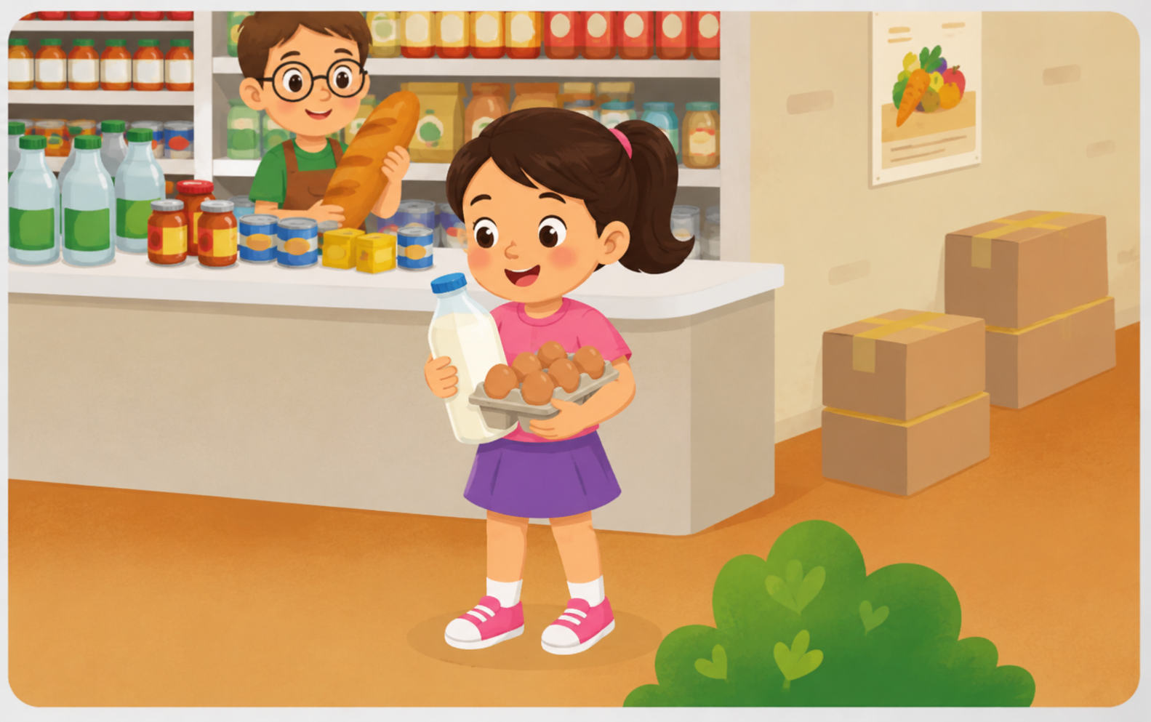
Maintenant, regardez cette image. Cette fille s’appelle Karima.

Slide 39
Lisez cette question en silence.
Que veut acheter Karima ?
1. Karima est chez l’épicier.
2. Karim est chez le boulanger.
3. Karima veut acheter du lait et des œufs.
4. Karima veut acheter du pain et de la confiture.

Slide 40

Prenez vos ardoises.

Slide 41
Écrivez le numéro de la bonne réponse sur votre ardoise ( 1, 2, 3 ou 4 ).
Que veut acheter Karima ?
1. Karima est chez l’épicier.
2. Karim est chez le boulanger.
3. Karima veut acheter du lait et des œufs.
4. Karima veut acheter du pain et de la confiture.

Slide 42
Levez vos ardoises.

Slide 43
La bonne réponse est : « 3. Karima veut acheter du lait et des œufs ». Qui veut lire et expliquer la réponse ?
Que veut acheter Karima ?
1. Karima est chez l’épicier.
2. Karim est chez le boulanger.
3. Karima veut acheter du lait et des œufs.
4. Karima veut acheter du pain et de la confiture.

Slide 44
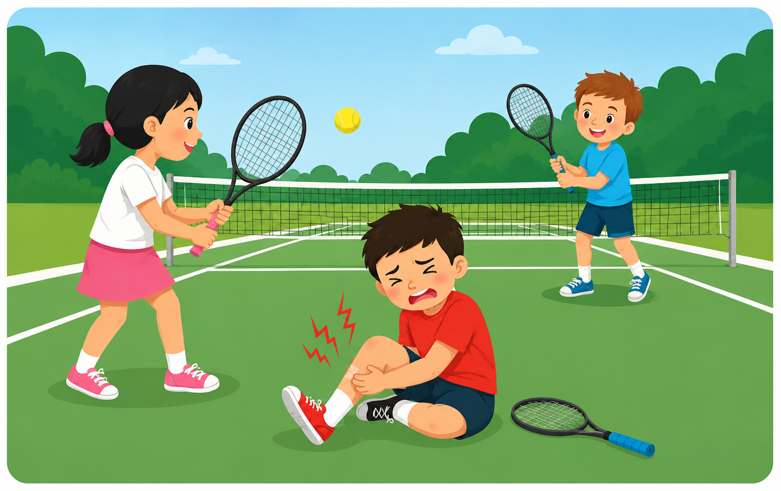
Regardez cette image. La fille s’appelle Samia.

Slide 45
Lisez cette question en silence.
Quel est le sport préféré de Samia ?
Samia a mal au genou.
2. Le sport préféré de Samia est le tennis.
3. Le sport préféré de Samia est le cyclisme.
4. Samia fait du sport avec ses deux amis.

Slide 46
Écrivez le numéro de la bonne réponse sur votre ardoise ( 1, 2, 3 ou 4 ).
Quel est le sport préféré de Samia ?
Samia a mal au genou.
2. Le sport préféré de Samia est le tennis.
3. Le sport préféré de Samia est le cyclisme.
4. Samia fait du sport avec ses deux amis.

Slide 47
Levez vos ardoises.

Slide 48
La bonne réponse est : « 2. Le sport préféré de Samia est le tennis ». Qui veut lire et expliquer la réponse ?
Quel est le sport préféré de Samia ?
Samia a mal au genou.
2. Le sport préféré de Samia est le tennis.
3. Le sport préféré de Samia est le cyclisme.
4. Samia fait du sport avec ses deux amis.

Slide 49
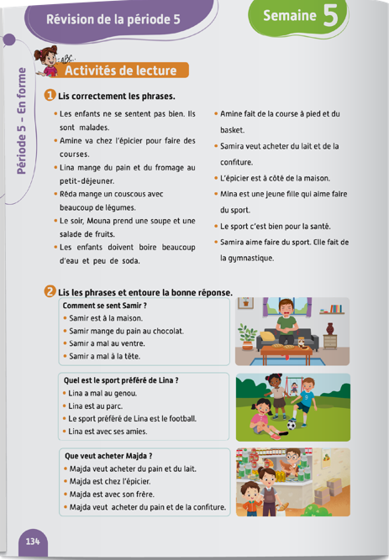

Prenez vos livrets à la page 134. Lisez et répondez aux 3 questions de l’activité 2.

Slide 50
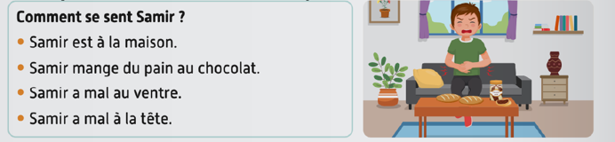
Corrigez.

Slide 51
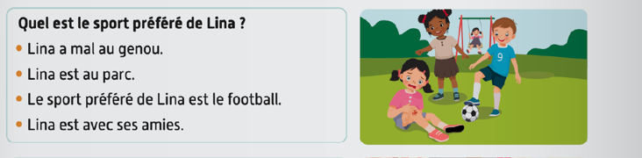
Corrigez.

Slide 52
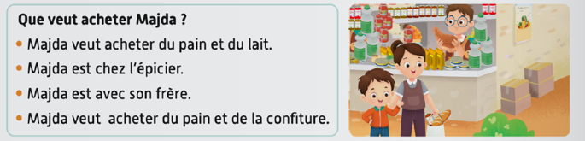
Corrigez.

Slide 53

La séance d’aujourd’hui est terminée. À la maison, lisez les phrases de l’activité 1 page 134.

Slide 54
Réservé à l’enseignant (e)
Évaluation des acquis
de la période 5

Slide 55
Réservé à l’enseignant (e)
Les compétences évaluées
CO1 Comprendre, à l’oral, des mots de vocabulaire.
CO2 Comprendre, à l’oral, des phrases.
PO1 Produire, à l’oral, des mots de vocabulaire.
PO2 Participer à un dialogue en mobilisant les actes de parole étudiés.
PO3 Prendre la parole pour partager des informations.
LF1 Lire des mots et des phrases correctement et avec fluidité.
LF2 Lire des textes correctement et avec fluidité.

Slide 56

Réservé à l’enseignant (e)
  Cette partie est consacrée à l’évaluation des compétences suivantes : CO1 – C02 - PO1 – PO2 – PO3 -LF1 – LF2 .
  La passation se fait de manière individuelle : l’enseignant évalue chaque élève en l’ invitant à son bureau.
  L’enseignant est guidé par le ppt affiché sur son ordinateur qui ne doit pas être projeté sur l’écran de la classe (l’ordinateur doit être débranché du Datashow).
  Pendant que l’enseignant évalue de manière individuelle les élèves, le reste de la classe réalise des activités pour assurer le calme : lecture, coloriage, copie, dessin.
  L’enseignant note immédiatement chaque compétence évaluée et renseigne la grille de compilation (0 -10 ) en s’appuyant sur les indications de compilation en dessous de chaque slide d’item.

Slide 57
Réservé à l’enseignant (e)
Avant de commencer les évaluations individuelles
1- Garder à portée de main la grille de compilation
2- Donner une activité à réaliser au reste de la classe

Slide 58
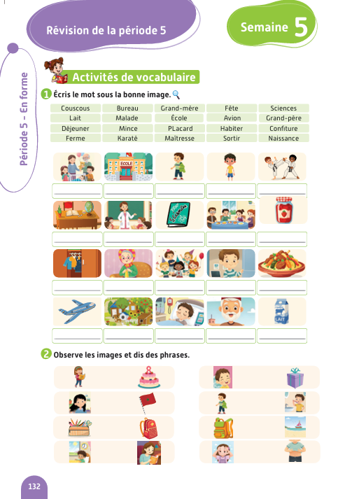
Réservé à l’enseignant (e)
L’enseignant demande aux élèves de prendre le livret à la page 132 et de relire en silence les mots de l’activité 1.

Slide 59
Bonjour cher élève. Nous allons faire quelques activités d’évaluation.

Slide 60
Réservé à l’enseignant (e)
C01. Comprendre, à l’oral, des mots de vocabulaire .

Slide 61





Regarde les images, écoute le mot et montre la bonne image. Je vais te dire cinq mots : Le pain – Le ventre – Le football – L’épicier – Le genou.
1 réponse correcte = 2 points

Slide 62
Réservé à l’enseignant (e)
C02. Comprendre, à l’oral, des mots de vocabulaire.

Slide 63
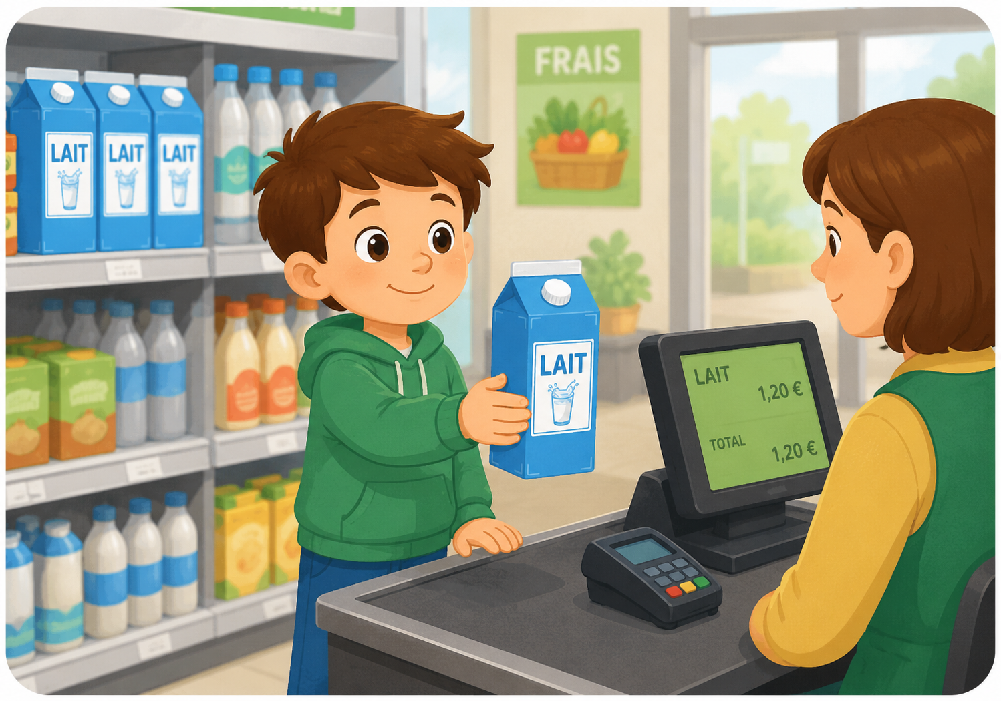
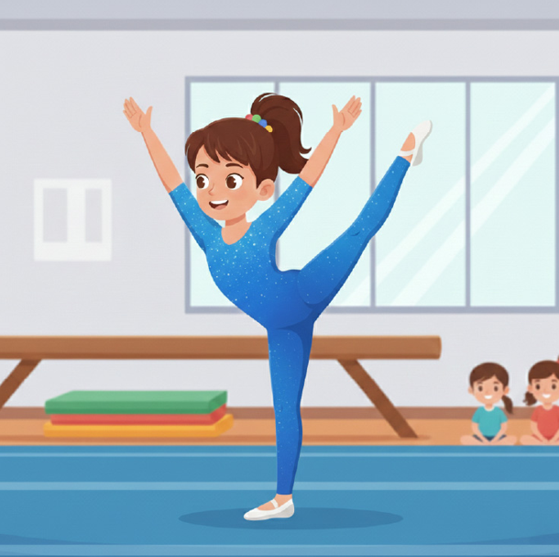

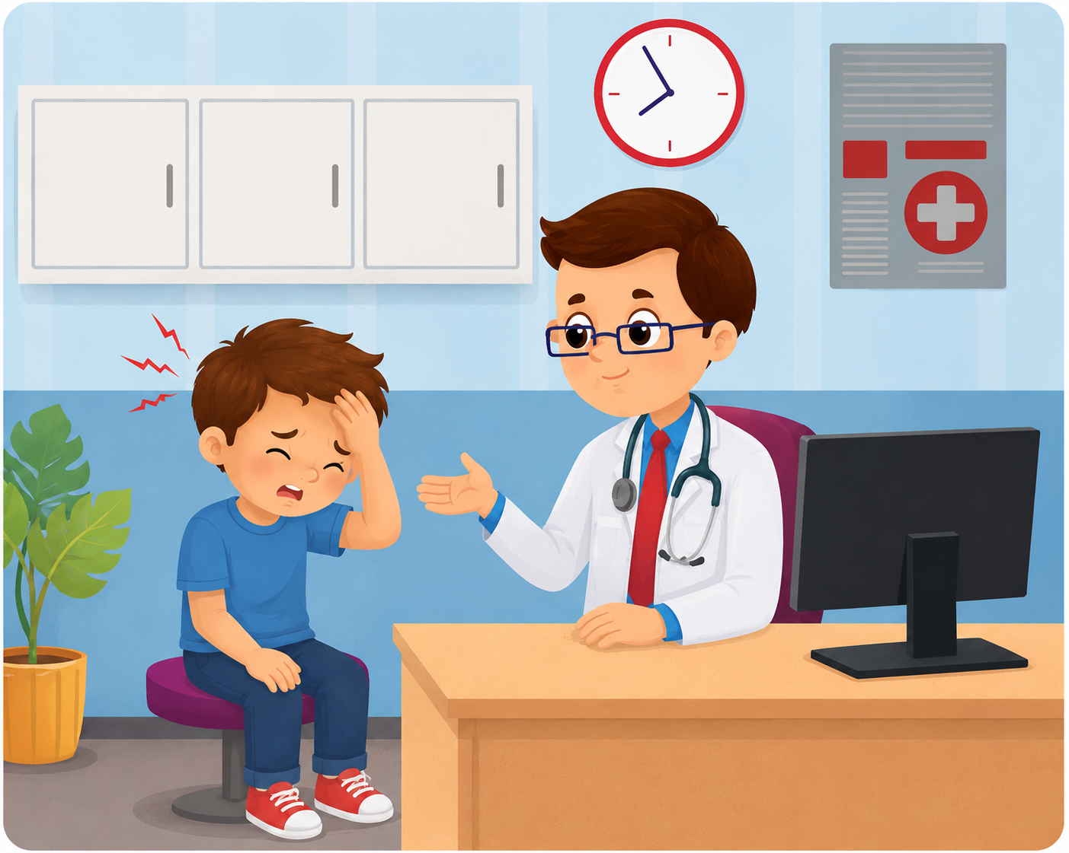
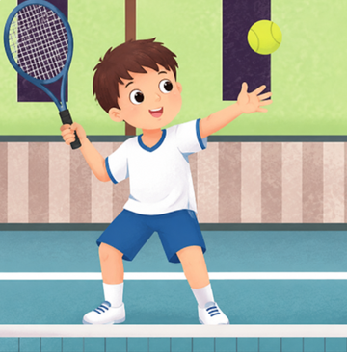
Regarde les images, écoute les phrases et montre les bonnes images : Sami a mal à la tête – Majd veut acheter du lait – Nour fait de la gymnastique– Karima prend du pain chez l’épicier – Le sport préféré de Brahim est le tennis.
1 réponse correcte = 2 points

Slide 64
Réservé à l’enseignant (e)
P01. Produire, à l’oral, des mots de vocabulaire.

Slide 65





Mets ton doigt sur chaque image, dis-moi le mot en français.
1 réponse correcte = 2 points

Slide 66
Réservé à l’enseignant (e)
PO2. Participer à un dialogue en mobilisant les actes de parole étudiés.

Slide 67
Je vais te poser des questions et tu dois répondre correctement.
Quel est ton sport préféré ?
Comment ça va aujourd’hui ?
Est-ce que tu as mal à la main ?
Qu’est-ce que tu veux acheter chez l’épicier ?
Est-ce que tu fais de la course à pied ?
1 réponse correcte = 2 points

Slide 68
Réservé à l’enseignant (e)
P03. Prendre la parole pour dire comment je me sens, pour parler des sports que j’aime et de ce que je veux acheter.

Slide 69
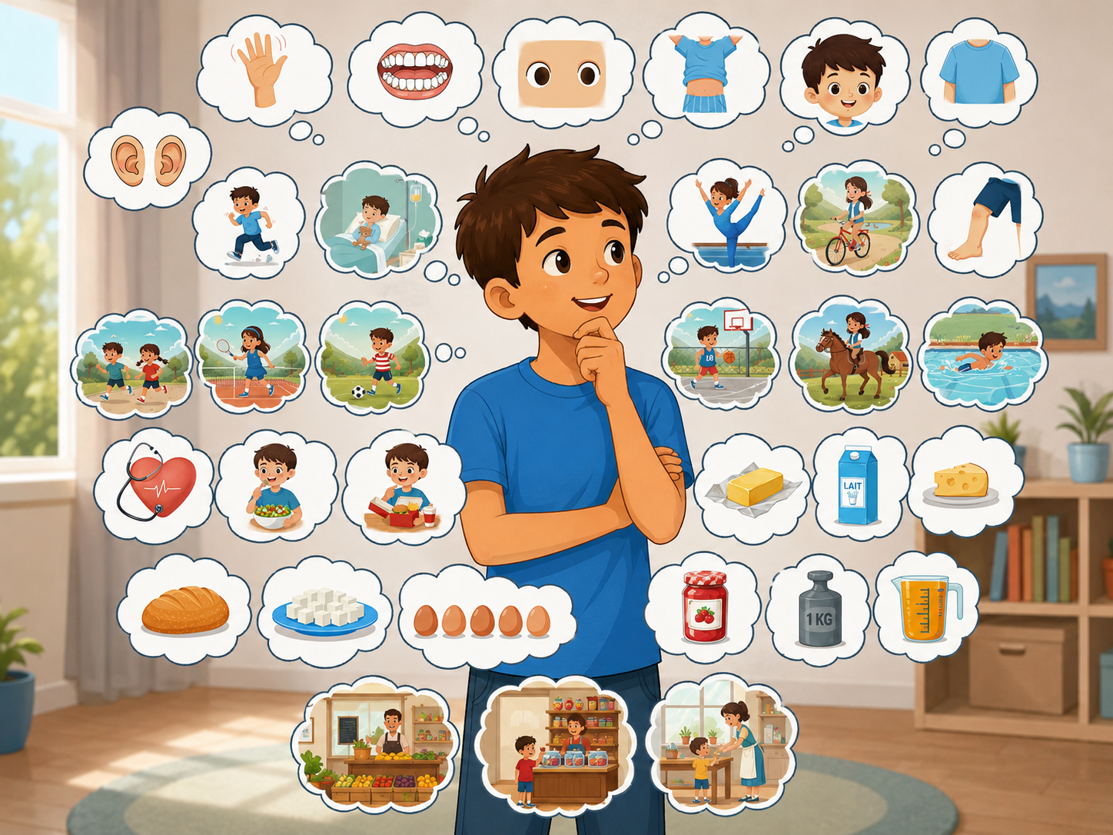


Présente-toi, dis comment tu te sens puis parle des sports que tu aimes et dis ce que tu veux acheter. Tu dois dire 5 phrases. Expliquer la consigne avec la langue de l’apprenant.
Situation : Présente-toi, dis comment tu te sens puis parle des sports que tu aimes et dis ce que tu veux acheter.
1 réponse correcte = 2 points (10 pts)

Slide 70
Réservé à l’enseignant (e)
LF1. Lire des mots correctement.

Slide 71
Je vais te montrer des mots et tu dois les lire.
L’enseignant choisit 5 mots.
une trousse une glace l’équitation un gardien
de l’eau mon oncle la chambre un balcon
le fromage deux un enfant une voiture
1 réponse correcte = 2 points

Slide 72
Réservé à l’enseignant (e)
LF2. Lire des phrases correctement et avec fluidité.

Slide 73
Lis les phrases correctement et avec fluidité.
Le matin, Samia fait de la natation.
Karim achète une bouteille d’eau et du fromage.
Fluidité = 2 points ( 1 point par phrase)
Correction = 8 points ( 0,5 par mot)

Slide 74
C’est fini. Reviens à ta place !

